Slide 1
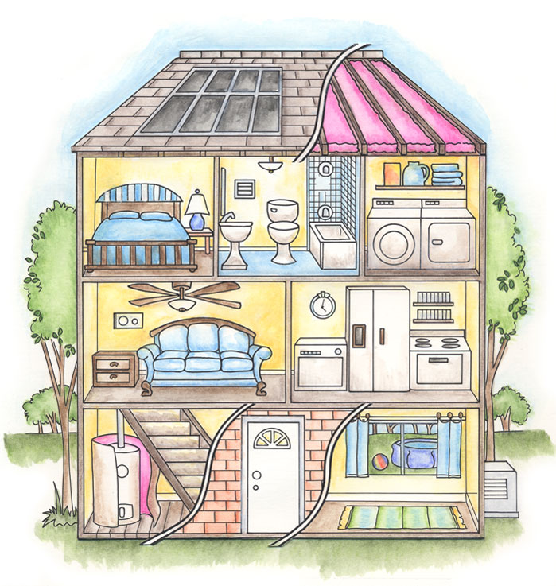
la casa
el pasillo
la cama
el sofá
la alfombra
la cobija
la almohada
el plato
el vaso
la cuchara
el tenedor
el cuchillo
el espejo
el refrigerador
la estufa
el horno
el microondas

Slide 2
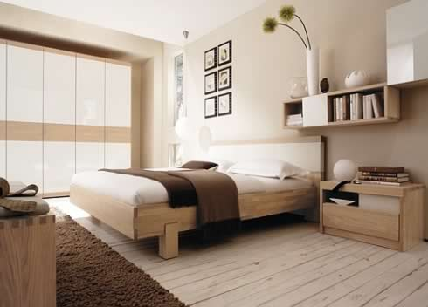
la recámara

Slide 3
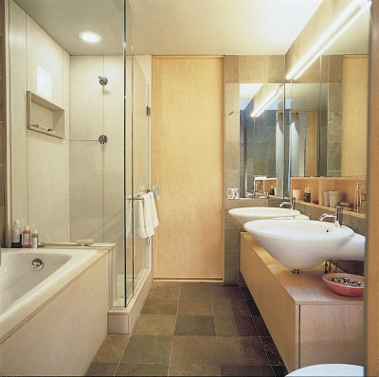
el baño

Slide 4
la sala

Slide 5
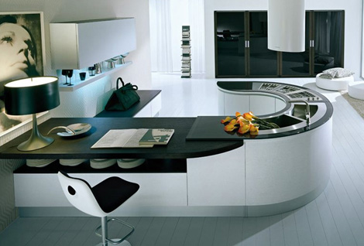
la cocina

Slide 6
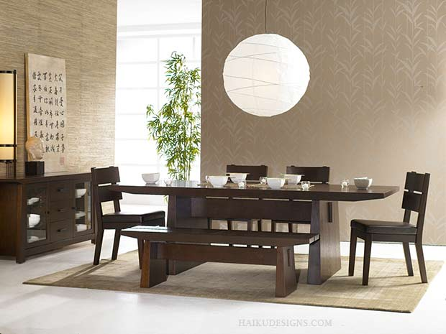
el comedor

Slide 7
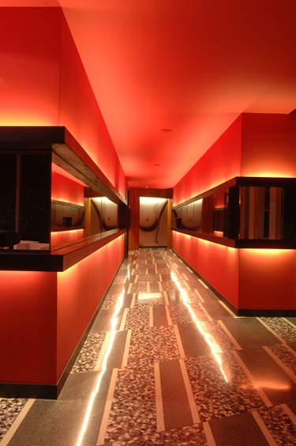
el passillo

Slide 8
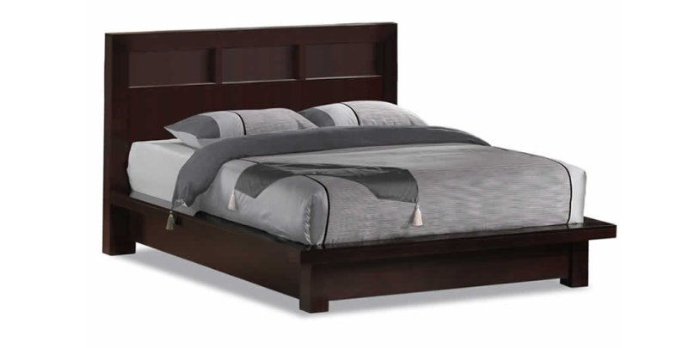
la cama

Slide 9
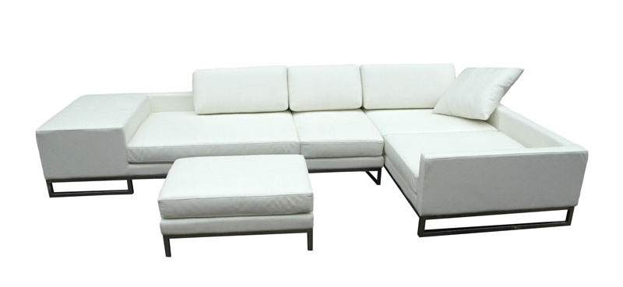
el sofá

Slide 10
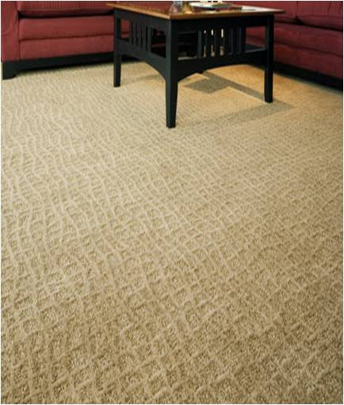
la alfombra

Slide 11
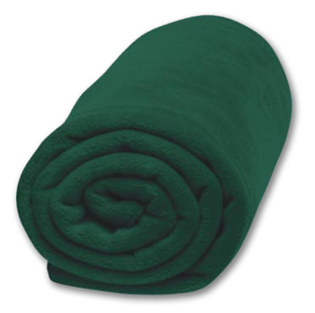
la cobija

Slide 12
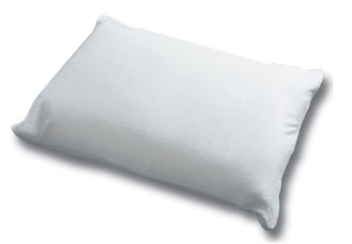
la almohada

Slide 13
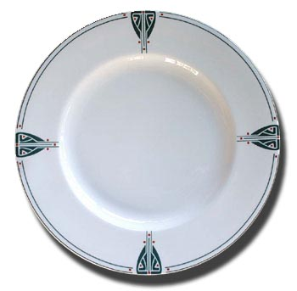
el plato

Slide 14
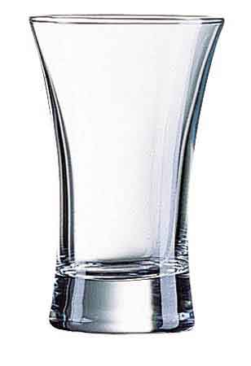
el vaso

Slide 15
la taza

Slide 16
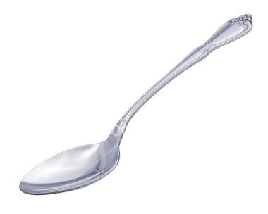
la cuchara

Slide 17
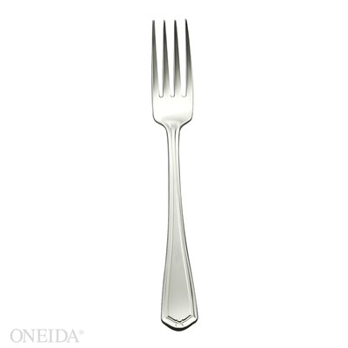
el tenedor

Slide 18
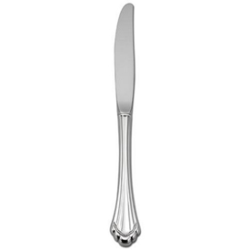
el cuchillo

Slide 19
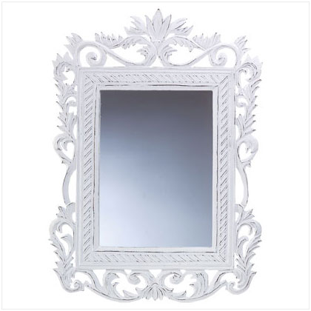
el espejo

Slide 20
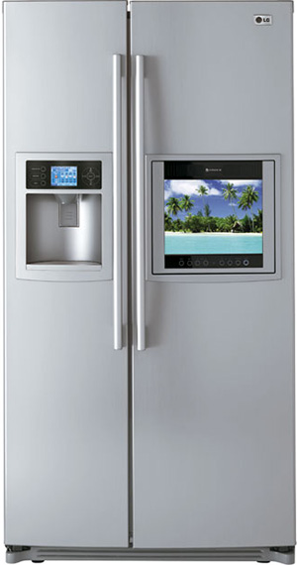
el refrigerador

Slide 21
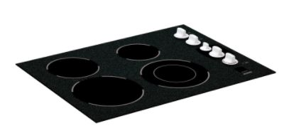
la estufa

Slide 22
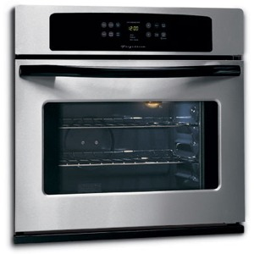
el horno

Slide 23
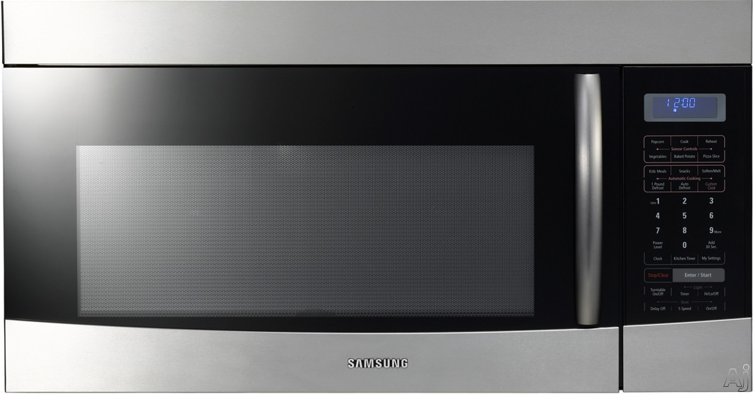
el microondas

